Slide 1
操作系统概念
Operating System Concepts
Silberschatz, Galvin and Gagne
王冬青
wang.box@163.com

Slide 2
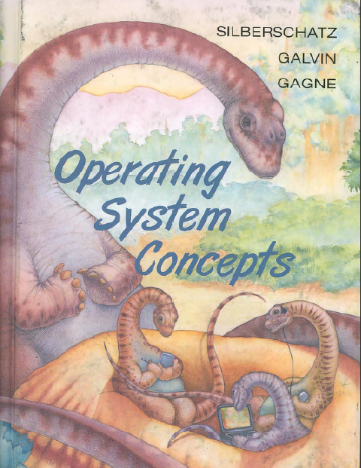
内容框架
概述
体系结构
进程管理
内存管理
文件管理
外设管理

Slide 3
本部分目的
明确课程内容安排
观念的转变：使用者 到 开发者
掌握操作系统概念、目标
了解操作系统的基本类型

Slide 4
ch1: Introduction
操作系统基本概念
操作系统发展
操作系统基本特征
常用操作系统

Slide 5
操作系统基本概念
计算机系统组成
操作系统定义
操作系统目标

Slide 6
计算机系统组成
硬件 -- Hardware
  为系统提供计算资源 (CPU, 内存, I/O 设备)。
操作系统 -- Operating system
  控制硬件，并协调各应用程序对硬件时使用。
应用程序 -- Applications programs
  用户为解决特定问题而使用系统资源的方式。
用户 -- Users
  系统的使用者（人、机器、其他系统）
承上启下

Slide 7
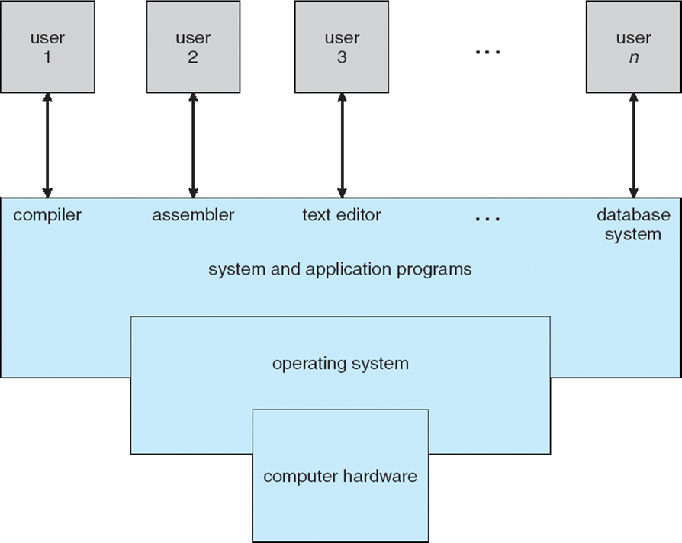

Slide 8








OS在系统中所处位置
用户态
（目态、常态）
不可执行特权级指令
用户接口程序（Shell或者GUI）
软件
内核态
（管态、核心态）
可执行特权级指令
没有OS会怎样？试试printf(“Hello!”)
操作系统内核(kernel)
黑盒子
硬件
注：软件的工作模式是根据CPU的保护机制（硬件的权限级别）而定的

Slide 9
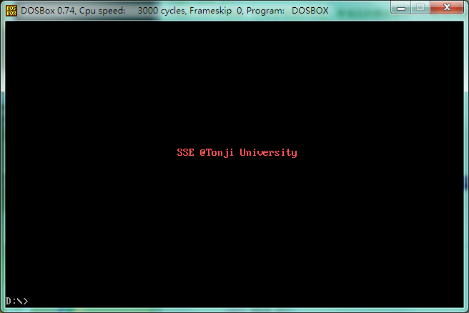

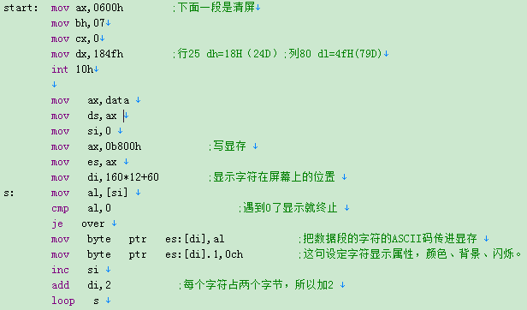
裸机打印字符

Slide 10
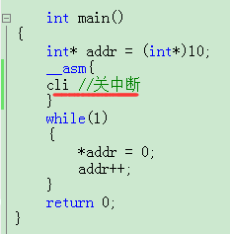
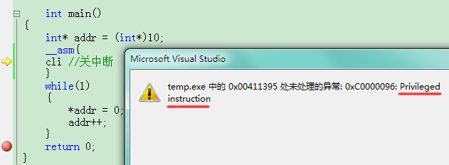
特权级指令
操作系统限制了用户的一些行为

Slide 11
操作系统基本概念
计算机系统组成
操作系统定义
操作系统目标

Slide 12
现代操作系统的
四个基本观点
从外部看操作系统
  计算机用户：用户环境观点
  应用程序员：虚拟机器观点
从内部看操作系统
  OS开发者：资源管理观点
  作业组织观点

Slide 13
现代操作系统的
四个基本观点
从外部看操作系统
  计算机用户：用户环境观点
  应用程序员：虚拟机器观点
从内部看操作系统
  OS开发者：资源管理观点
  作业组织观点

Slide 14
用户环境观点
操作系统是计算机用户使用计算机的接口，
为用户提供便捷的工作环境。
计算机用户：终端用户
OS提供的用户接口：屏蔽底层硬件细节，提供统一接口（User Interface，也称用户命令接口）

Slide 15
现代操作系统的
四个基本观点
从外部看操作系统
  计算机用户：用户环境观点
  应用程序员：虚拟机器观点
从内部看操作系统
  OS开发者：资源管理观点
  作业组织观点

Slide 16
虚拟机器观点
函数定义：ssize_t write (int fd, const void * buf, size_t count);
函数说明：把参数buf所指的内存写入count个字节到参数fd所指的文件内。
0：标准输入stdin 1：标准输出stdout 2：标准错误stderr
Linux操作系统下的strace命令可查看程序执行过程的系统调用流程：
如：hello程序
生成 gcc hello.c –o hello
Strace ./hello
程序装载： execve( );
程序执行：write ( );
程序结束：exit_group( );
操作系统是建立在计算机硬件平台上的虚拟机器，为应用软件提供更强或硬件不能直接提供的功能。
操作系统在虚拟机中充当管理员和协调员，管理软硬件资源，并协调多任务的运行。
实现功能和系统规模的扩充。即硬件不够软件补。
OS提供的程序接口：系统调用，也称应用编程接口
（API-Application Programming Interface）。
如：printf( ) → putc( ) → write( ) （用户态） ------→ sys_write( )（内核态）
同样屏蔽底层硬件细节，提供统一接口
POSIX: IEEE指定的标准
中断
write(1, "Hello World!\n", 13)

Slide 17
现代操作系统的
四个基本观点
从外部看操作系统
  计算机用户：用户环境观点
  应用程序员：虚拟机器观点
从内部看操作系统
  OS开发者：资源管理观点
  作业组织观点

Slide 18
资源管理观点
操作系统是计算机中各类资源的管理者，负责分配、回收及控制资源。
跟踪资源的使用状况，提高资源利用率，
协调各程序和用户对资源的使用冲突。
监视资源
分配/回收资源
保护资源
大背景：稀缺+共享！！！

Slide 19
资源管理技术
资源复用
资源虚拟
资源抽象

Slide 20
资源管理技术
资源复用
资源虚拟
资源抽象

Slide 21
资源管理技术
资源复用：解决物理资源不足
  时分复用：把对资源的使用时间分成小的时间单位，各进程轮流独占使用资源，如CPU、打印机
  空分复用：把资源分割成小的使用单元，各进程可同时使用各单元，如内存。
进程提出的大背景：多任务系统。

Slide 22
资源管理技术
资源复用
资源虚拟
资源抽象

Slide 23
资源管理技术
资源虚拟：解决物理资源不足，提高服务能力
和水平
  对资源进行转化、模拟或整合
  把一个物理资源变成逻辑上多个对应物（或反之）。
  如：虚拟设备、虚拟内存等

Slide 24
资源管理技术
资源复用
资源虚拟
资源抽象

Slide 25
资源管理技术
资源抽象：
  屏蔽资源物理特性和接口细节
  对资源的扩展
  CPU
  物理内存
  I/O设备
  任务（进程/线程）
  虚拟内存
  设备文件

Slide 26
资源管理技术应用
对具体的一类资源一般会综合使用资源管理技术。
如：虚拟设备 ---- 抽象+虚拟
虚拟内存 ---- 复用+虚拟

Slide 27
现代操作系统的
四个基本观点
从外部看操作系统
  计算机用户：用户环境观点
  应用程序员：虚拟机器观点
从内部看操作系统
  OS开发者：资源管理观点
  作业组织观点

Slide 28
作业组织观点
操作系统是计算机工作流程的组织者，
负责协调系统中运行的各应用软件的运
行次序。
报告执行结果或错误信息。
减少人工干预，提高系统效率和吞吐量。

Slide 29
操作系统定义
资源分配( Resource allocator )
manages and allocates resources
控制程序( Control program )
controls the execution of user programs and operations of I/O devices .
内核程序( Kernel )
the one program running at all times (all else being application programs).

Slide 30
操作系统定义
操作系统是计算机系统中的一个系统软件，管理和控制计算机系统的软、硬件资源，合理地组织计算机的工作流程，以便有效利用这些资源为用户提供一个功能强、使用方便的工作环境，从而在计算机与用户之间起到接口的作用。

Slide 31
操作系统基本概念
计算机系统组成
操作系统定义
操作系统目标
角色转换

Slide 32
操作系统目标
A program that acts as an intermediary between a user of a computer and the computer hardware.
Operating system goals:
  用户角度---方便使用
  Make the computer system convenient to use.
  系统角度---高效、功能扩展
  Use the computer hardware in an efficient manner.

Slide 33
操作系统目标的权衡
操作系统 = 管理者 + 服务者
管理者目标：资源利用率最大化，保护系统安全；
服务者目标：资源分配公平性，单个任务运行效率最大化之间的矛盾。

Slide 34
ch1: Introduction
操作系统基本概念
操作系统发展
操作系统基本特征
常用操作系统

Slide 35
操作系统发展
发展阶段
发展规律

Slide 36
操作系统--曾用名
监控程序（Monitor）
执行系统（Executive System）
控制系统（Control System）
管理程序（Supervisory System）
核心程序（Kernel）
操作系统（Operating System）

Slide 37
发展阶段
Mainframe computer system（大机时代）
40年代无OS时期
Batch Systems（作业批处理系统）
50年代的简单批处理
60年代的多道批处理
Time-Sharing Systems（分时系统）
Personal-Computer System（PC时代）
Parallel Systems （并行系统）
Distributed Systems （分布系统）
Real -Time Systems （实时系统）
Net Systems
三大类型

Slide 38
OS从无到有
1946年ENIAC机器开启了计算机时代
（大背景：二战）
---第一代电子管（真空管）计算机
  通过控制台按键手工控制机器的运行

Slide 39
手工操作的弊端
机器速度
作业在机器上
计算所需时间
人工操作时间
人工操作时间与
机器有效运行时间之比
A:
1万次/秒
1小时（60分钟）
3分钟
1：20
B:
60万次/秒
1分钟
3分钟
3：1
A: 人等机器
B：机器等人（不能接受）
批处理系统诞生：
批处理把用户提交的作业成批送入计算机，然后由作业调度程序(长程调度)自动选择作业运行，以缩短作业间的交接时间，减少CPU的空闲等待，从而提高系统效率。代表产品是1964年IBM360机器配置的操作系统OS/360(第一款通用操作系统)。
IBM360也是第一个提出ISA概念的系统。

Slide 40
OS从无到有
1953年IBM701计算机用户会议上第一次提出“操作”概念
1955年第一个操作系统（Monitor）诞生，是美国的通用动力研究实验室（GMRL）为IBM701计算机研制的。
1956年为IBM704开发了支持Fortran语言的监控程序FMS（Fortran Monitor System）--GM-NAA I/O
---第二代晶体管计算机

Slide 41
批处理系统
特点：成“批”提交和处理。
  作业由用户手动提交；
  系统接收一批作业到外存，组成作业流；
  自动控制一批作业装入内存和运行；
  全部完成后再将作业结果反馈用户。
作业
每个作业包括：程序+数据+作业控制说明书（由作业控制指令编写）

Slide 42
单道批处理系统
成批提交
  操作员集中一批用户提交的作业通过输入设备输入到磁带上。
单道装入
监控程序自动将磁带上的第一个作业装入主存，
并把控制权交给作业。
顺序执行
作业完成后把控制权交回监控程序，再重复第
二步，直至作业都执行完毕。

Slide 43
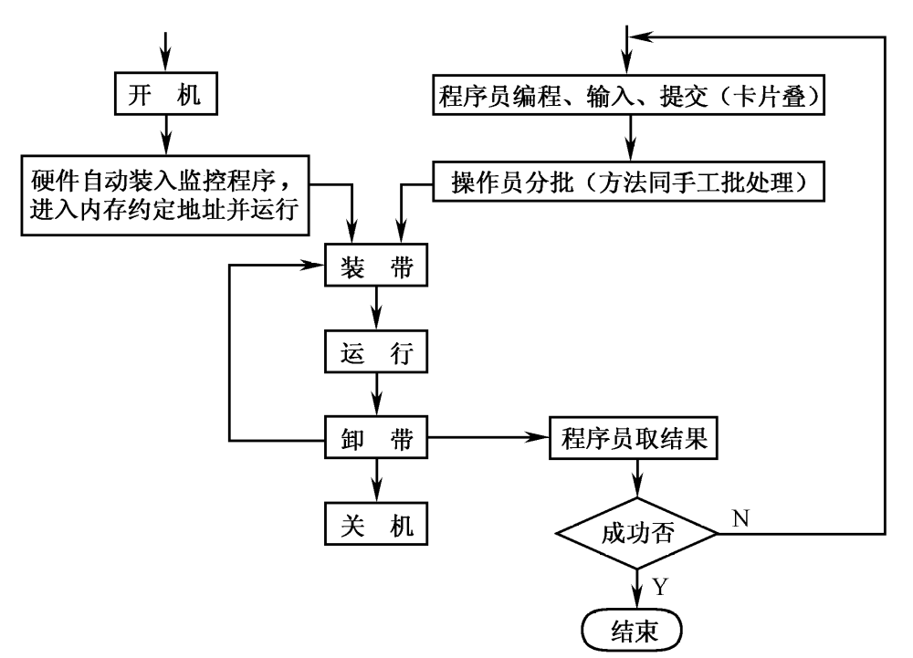
Batch Systems
监控程序（Monitor）
是最早的操作系统雏形

Slide 44
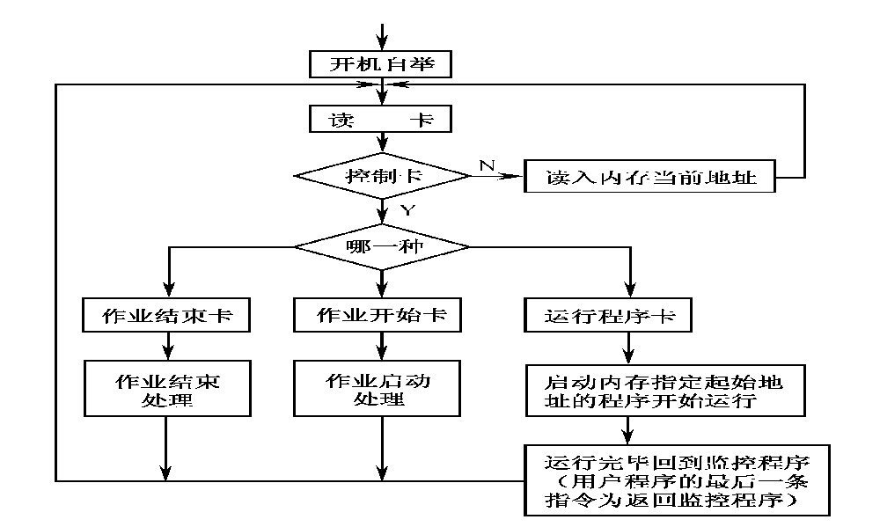
监控程序工作过程

Slide 45

简单批处理系统
Resident Monitor
(驻留内存的监控程序)
  initial control in monitor
  control transfers to job
  when job completes control
  transfers back to monitor
简单批处理系统
内存分布
作业包括：程序、数据和控制卡信息等

Slide 46

单道程序工作示例
请求输入
继续计算
用户程序
计算
CPU工作
启动I/O
I/O完成
监督程序
I/O操作
结束中断
CPU空闲
？
t
t

Slide 47
简单批处理系统
Problem
Slow Performance： I/O and CPU could not overlap
CPU大量时间闲置
Solution
  Multiprogrammed Batch Systems（多道批处理）
  speed up computation by loading jobs into memory from tapes and card reading and line printing done off-line.

Slide 48

多道批处理系统
Multiprogrammed Batch
Systems Several jobs
are kept in main memory
at the same time, and
the CPU is multiplexed
among them.
（分时复用CPU）
CPU调度的出现
多道批处理系统
内存分布

Slide 49

多道程序工作示例
CPU空闲
程序A
程序B
程序A
程序B
中央处理机
外部设备1
磁盘输入
输入结束
打印输出
输出结束
输入结束
输出结束
外部设备2
磁带输入
绘图输出
t
优点：CPU和设备，设备和设备之间可以并行使用
结果：系统资源利用率提高，吞吐量增加
t

Slide 50
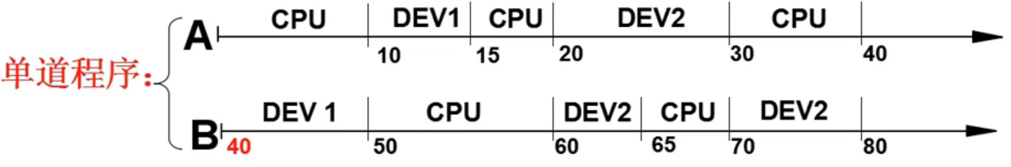
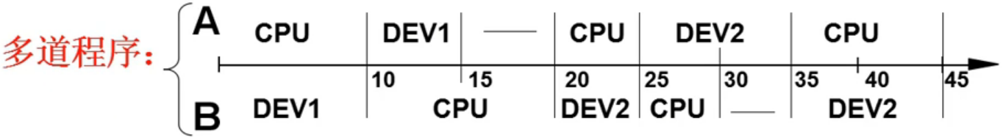
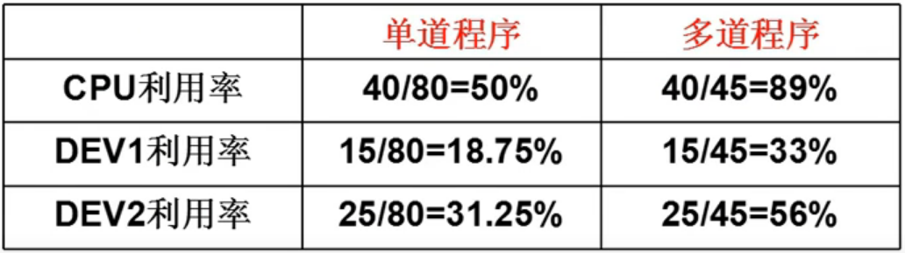

多道程序工作示例
t

Slide 51
多道批处理系统
对操作系统提出的新要求：
  I/O routine supplied by the system.
  Memory management – the system must allocate the memory to several jobs.
  CPU scheduling – the system must choose among several jobs ready to run.
  Allocation of devices.

Slide 52
多道批处理系统
Problem
提高了资源利用率，但缺少人机交互性。
  成批处理过程中无交互性
  （无法干预作业的执行过程）
  用户作业的周转时间长
Solution
Time-Sharing Systems（分时系统）

Slide 53
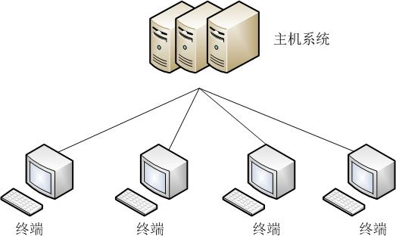
分时系统（多任务系统）
1961年在IBM709&FMS系统上提出了
CTSS（Compatible Time-Sharing）兼容分时系统

Slide 54
分时系统（多任务系统）
分时处理也叫“会话型处理”， 强调用户和系统的交互性。
分时技术是将CPU时间划分成小时间片（Time Slicing），用户以时间片为单位轮流使用CPU（时分复用）。

Slide 55
分时系统（多任务系统）
分时处理的特征：
  并发性
  交互性
  独占性
  及时性
现在大多数操作系统都是分时操作系统。

Slide 56
分时系统（多任务系统）
The CPU is multiplexed among several jobs that are kept in memory and on disk .
the CPU is allocated to a job only if the job is in memory.
A job is swapped in and out of memory to the disk.
On-line communication between the user and the system is provided.（人机交互）
On-line system must be available for users to access data and code.

Slide 57
PC时代
（Personal-Computer Systems）
上世纪60年代集成电路的发展使计算机进入第三代，PDP-1是第一台商用小型计算机
第一个电脑游戏--space war（空间战争）就在此机器上开发 。
70年代后进入大规模集成电路的第四代

Slide 58
PC时代
（Personal-Computer Systems）
Personal computers – computer system dedicated to a single user.
I/O devices – keyboards, mice, display screens, small printers.
User convenience and responsiveness.
  Can adopt technology developed for larger operating system;

Slide 59
并行系统（Parallel Systems）
Advantages of parallel system:
  Increased throughput（吞吐率）
  Economical （经济效率）
  Increased reliability（可靠性）

Slide 60
并行系统（Parallel Systems）
Tightly coupled system --- 紧耦合
  processors share memory and a clock;
  communication usually takes place through the
  shared memory.

Slide 61
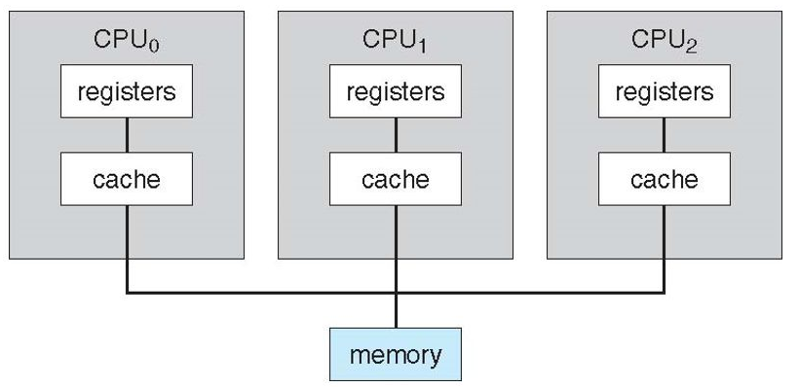
并行系统（Parallel Systems）
Symmetric multiprocessing (SMP)---对称型
  Each processor runs an identical copy of the operating system.
  Many processes can run at once without performance deterioration.
  Most modern operating systems support SMP

Slide 62
并行系统（Parallel Systems）
Asymmetric multiprocessing---非对称型
  Each processor is assigned a specific task; master processor schedules and allocates work to slave processors.
  More common in extremely large systems

Slide 63
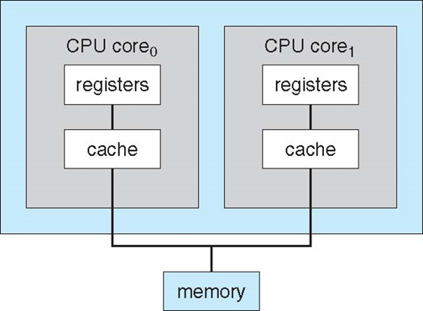
并行系统（Parallel Systems）
  多核处理器（multicore）

Slide 64
分布式系统
（Distributed Systems）
Distribute the computation among several physical processors.
Loosely coupled system ---松耦合
  each processor has its own local memory
  processors communicate with one another through
  various communications lines

Slide 65
分布式系统
（Distributed Systems）
Advantages of distributed systems.
  Resources Sharing
  Computation speed up – load sharing
  Reliability
  Communications

Slide 66
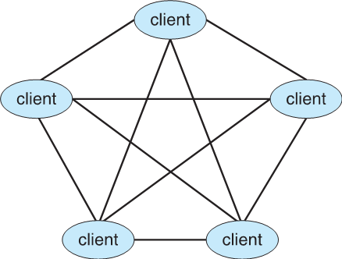
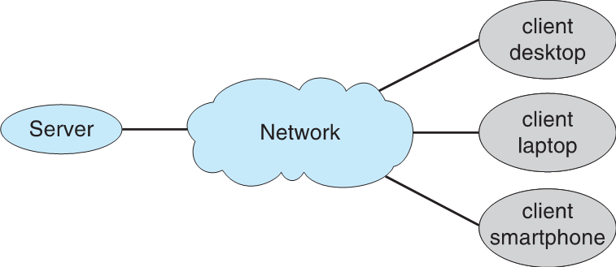
分布式系统
（Distributed Systems）
C/S分布式结构
对等网络

Slide 67
分布式系统
（Distributed Systems）
Network Operating System
  provides file sharing
  provides communication scheme
  runs independently from other computers on the network
Distributed Operating System
  less autonomy between computers
  gives the impression there is a single operating system controlling the network.

Slide 68
Clustered systems
（集群系统）
Clustering allows two or more systems to share storage.
Provides high reliability.
Asymmetric clustering: one server runs the application while other servers standby.
Symmetric clustering: all N hosts are running the application.

Slide 69
实时系统
（Real-Time Systems）
Well-defined fixed-time constraints.
Hard real-time system.
  Secondary storage limited or absent, data stored in short-term memory, or read-only memory (ROM)
  Conflicts with time-sharing systems, not supported by general-purpose operating systems.
Soft real-time system
  Limited utility in industrial control or robotics
  Useful in applications (multimedia, virtual reality) requiring advanced operating-system features.

Slide 70
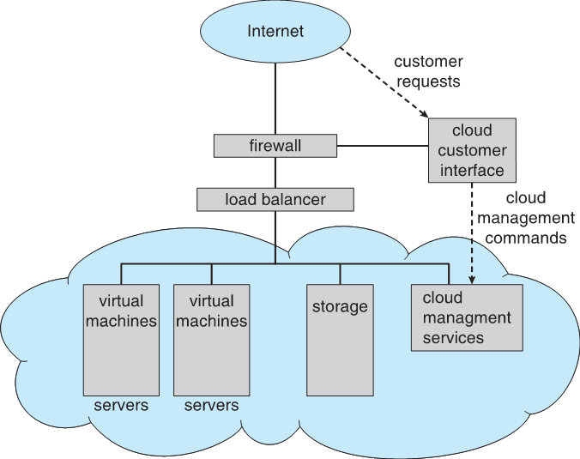
云计算
（Cloud Computing）

Slide 71
操作系统发展
发展阶段
发展规律

Slide 72
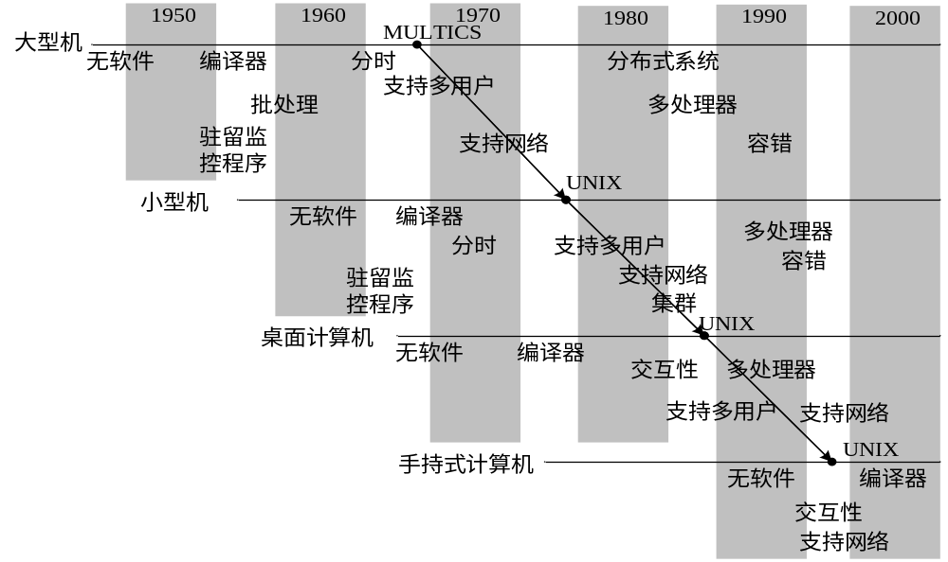
发展规律
Multics：1962年启动，但夭折
  首先提出分时、进程
  特权级的提出
  虚拟内存
  文件系统
  动态链接
  热插拔 ……
Unix：1969年，继承了Multics
  shell
  层次化文件系统
  文件的保护机制
Linux
操作系统概念与功能的变迁

Slide 73
发展规律—推动力
计算机硬件升级和新硬件的出现
5G + IoT + Cloud + AI + ……
提供新的服务
更正软件错误
体系结构的发展：单处理器、多处理器、分布式系
统、网络系统……
新技术的融入：超导计算机、纳米计算机、光计
算机、生物计算机、量子计算机、
神经网络计算机……

Slide 74
发展规律
操作系统发展是由低层硬、软件技术与
上层应用需求的发展所共同推动的
    内动力：资源管理需求
    外动力：用户使用需求
操作系统每一步发展都是权衡的结果

Slide 75
ch1: Introduction
操作系统基本概念
操作系统发展
操作系统基本特征
常用操作系统

Slide 76
操作系统特征
并发性
共享性
异步性
虚拟性
基本特征

Slide 77
操作系统特征
并发性
共享性
异步性
虚拟性

Slide 78
并发性特征
并行性（Parallel）
两个或多个事件同一时刻同时发生。
并发性（Concurrence）
两个或多个事件同一时间间隔内发生。
并发技术实际上是物理CPU在多道程序之间的多路复用，从而实现程序间的并发，以及CPU和设备、设备和设备间的并行，提高资源利用率。

Slide 79
并发性特征
操作系统为了管理和控制并发程序的执行，实现资源的复用，引入了“进程”这个动态概念。
伴随进程间的资源竞争、共享、合作等新问题的出现。(进程管理)

Slide 80
操作系统特征
并发性
共享性
异步性
虚拟性

Slide 81
共享性特征
资源共享（Sharing）指系统资源可供内存中多个并发执行的进程共享，机器可被多个用户同时使用。(多任务、多用户)
  互斥共享（如CPU、打印机）
  同时访问（如内存、磁盘）

Slide 82
操作系统特征
并发性
共享性
异步性
虚拟性

Slide 83
异步性特征
操作系统的异步性（Asynchronism）指在多道程序环境下，允许多个进程并发执行，各进程是以不可预知速度推进的。
任意时刻进程的状态和资源占用情况不是提前安排的，而是通过系统管理调度形成的。（不确定性）
但只要运行环境相同，多次运行其获得的结果应该是相同的。（可再现性）
异步性特征是进程并发和资源共享的结果。

Slide 84
操作系统特征
并发性
共享性
异步性
虚拟性

Slide 85
虚拟性特征
操作系统的虚拟性（Virtual）指通过某种技术把一个物理实体变为若干个逻辑上的对应物。
扩充了资源数或功能、屏蔽了底层细节，方便了用户使用。
如虚拟处理机、虚拟内存、虚拟设备等等。（时分或空分复用，软件虚拟等技术的应用）

Slide 86
ch1: Introduction
操作系统基本概念
操作系统发展
操作系统基本特征
常用操作系统

Slide 87
常用操作系统
UNIX产品
微软OS产品
自由软件
IBM的OS产品
其它OS产品

Slide 88

UNIX产品
肯•汤普森（Ken Thompson）--UNIX之父
发展
  前身：65年的Multics工程
  产生：69年AT＆T公司贝尔实验室（PDP-7）
  第二阶段（73-79）：免费扩散
  第三阶段（75-85）：商用版本的出现（77年）
  和三大主线的形成
  第四阶段（80年代后期）两大阵营和标准化
  第五阶段（90年代至今）共同面对外来竞争、
两大阵营淡化
奠定了现代操作系统的基石
UNiplexed Information and Computing System（UNICS）--UNIX雏形

Slide 89
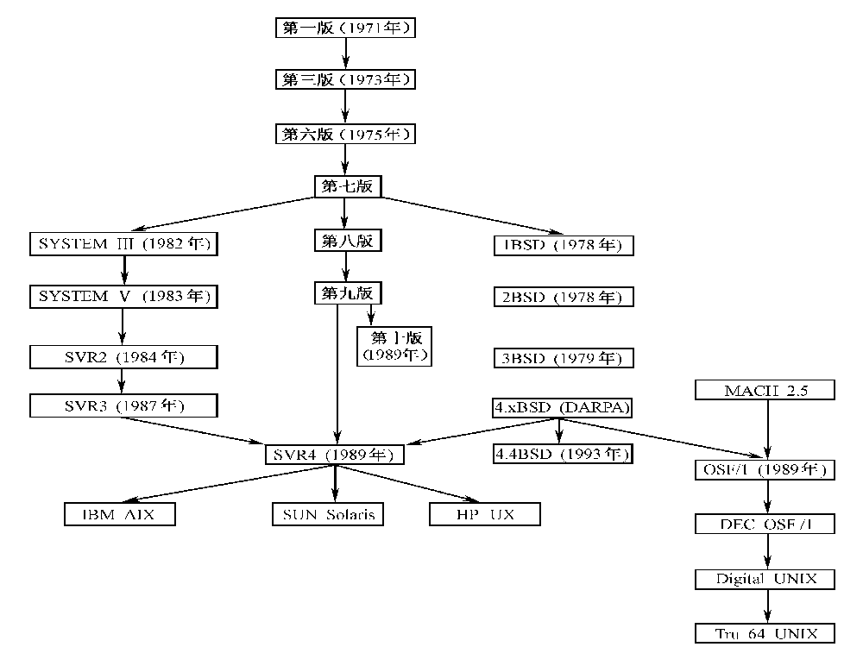
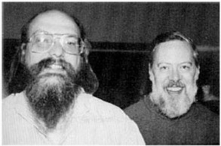
肯•汤普森
（Ken Thompson）和
丹尼斯•里奇
（Dennis Ritchie）
B语言
C语言
1983 年获得图灵奖

Slide 90
UNIX产品
早期优点：
  内核结构小巧精湛
  接口简洁统一（第一次提出了设备文件的概念）
  功能丰富实用
  用高级语言编写和好的结构导致可移植性好
  源码免费开放
早期缺点：
  缺乏图形界面
  内核单体结构可扩充性差

Slide 91
UNIX产品
现在这些优缺点有的还在，有的没有了
  结构越来越庞大
  源码免费开放和简单许可证形式促进了早期的普及，但也导致各变种间的不兼容
  POSIX—可移植操作系统接口的提出
  图形界面大大增强
  内核仍是单体结构

Slide 92
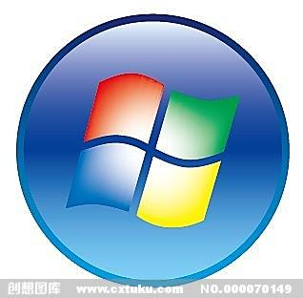
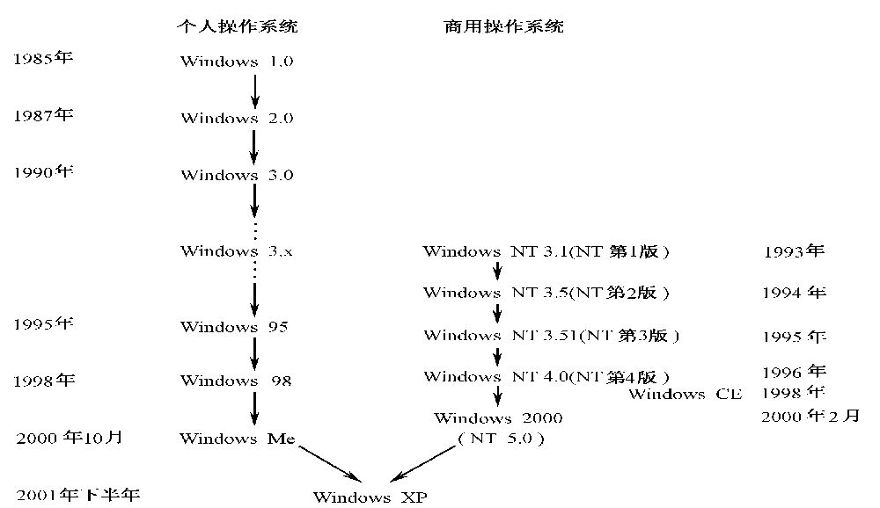
微软OS产品
80年代的MSDOS PK掉了 CP/M

Slide 93

自由软件
软件按提供方式和是否盈利划分为三种模式:
  商业软件、共享软件、自由软件
自由软件的自由（free）有两个含义：
  可免费提供任何用户使用
  其源码公开和可自由修改
GNU项目（ GNU's Not Unix）
Linux内核+GNU工具链 –– GNU/Linux

Slide 94
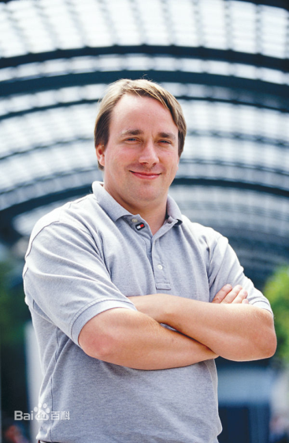

自由软件
Linux发展
  1990－91
  芬兰赫尔辛基大学计算机系大学生Linus Torvalds，基于教学用Minix操作系统（1987年由Andrew S. Tanenbaum教授发布的类UNIX系统）
  91年底
  Linus在赫尔辛基大学FTP服务器发布
  93年
  Linux 1.0，完全自由版权
  98年开始Linux热
  副产品：全世界最大的程序员交友社区 GitHub (开源代码库及版本控制系统）。

Slide 95
自由软件
linux特点
  免费、源代码开放
  具有出色的稳定性和速度性能
  功能完善，尤其网络功能丰富
  硬件需求低
  用户程序众多（而且大部分是免费软件）
  硬件支持广泛，程序兼容性好

Slide 96
自由软件
linux未来
  Linux受欢迎的原因
  客观原因：Linux本身成本、性能和可能性等优势
  主观原因：反微软情绪
  另一种声音：审慎和怀疑
  业余爱好者开发
  自由软件的技术支持和服务支持
  Linux结构和功能上的不足
  优点和优势仍占主导地位：服务器OS市场

Slide 97




自由软件
linux分支
  Redhat—服务器
  CentOS
  Debian – 个人PC
  Ubuntu
  资源网站
    内核源码：kenel.org
    安装资源：linux.org
    www.debian.org
    ……

Slide 98
IBM的OS产品
AIX 5L
IBM RS/6000和SP结点上的高端UNIX
zOS
IBM z/900大型主机系统64位专有OS
VM和VSE
S38/s370/S360大型主机系统
OS/400
IBM AS/400服务器专有OS（原小型机）
OS/2 Warp 4.0：IBM PS/2微机
PC DOS 7和PC DOS 2000：IBM PC个人机

Slide 99
其它os
Mac OS 10
美国APPLE公司Macintosh微机
NetWare 5
美国Novell公司的网络操作系统
Android
美国Google公司的手机操作系统
Symbian
诺基亚手机操作系统
VxWorks
美国Wind River System公司的实时操作系统
……

Slide 100
小节
理解操作系统定义
操作系统发展的原因和各个阶段特点

